Slide 1

中期成果展示
汇报人：贾旭洋
mentor: 51
时间：12.14
url:https://github.com/2501yang

Slide 2
目录
content
01
03
已完成任务进展
总结
02
04
学习成果展示
Q&A互动

Slide 3
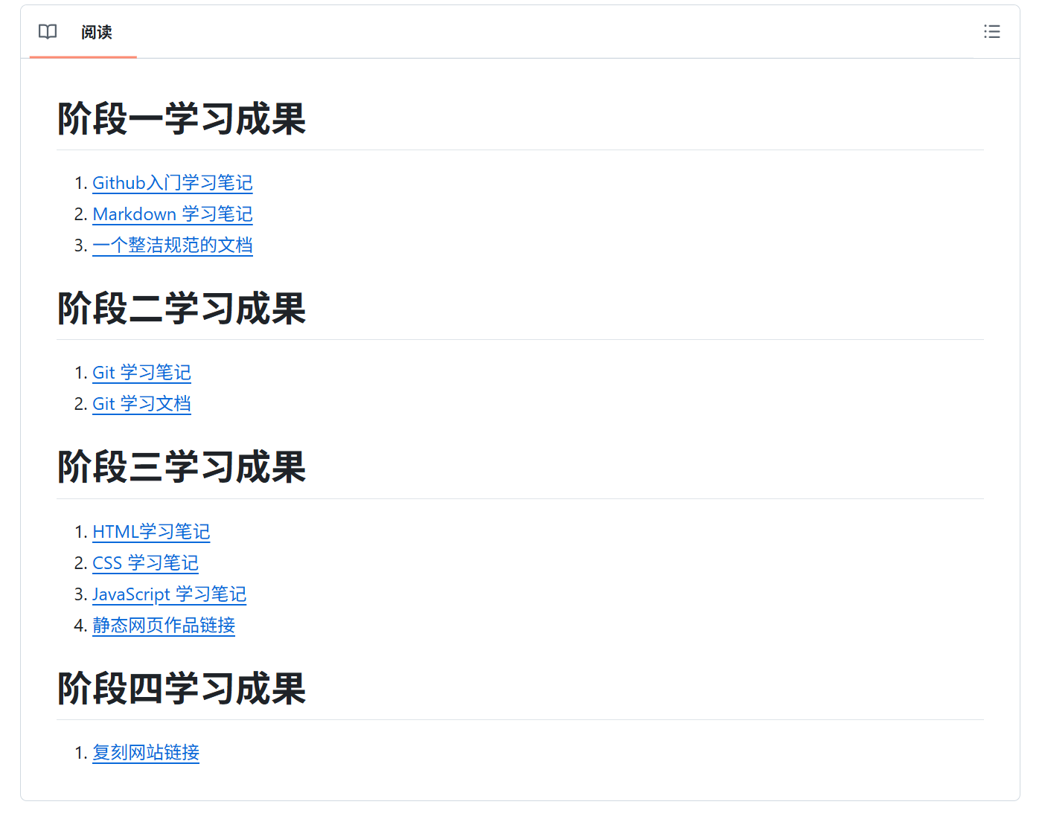
前四阶段的任务
01
02
04
03

Slide 4
markdown学习
1
2
git学习
3
前端三剑客

Slide 5
Markdown 基本语法
链接
语法：[显示文本](URL "标题")
[百度一下](https://www.baidu.com)
图片
语法：![替代文本](图片URL "标题")
![GitHubLogo](https://github.githubassets.com/images/modules/logos_page/GitHub-Mark.png "GitHub标志")
行内代码
语法：用反引号 ` 包裹
分割线
语法：使用 ---、***
注释
语法：<!--注释内容 -->
标题
语法：使用 # 表示标题
# 数量对应标题级别
换行：行末加两个空格或使用 <br>
强调文本
加粗：**文本** 或 __文本__ 两对
斜体：*文本* 或 _文本_ 一对
删除线：~~文本~~ 两对
列表
无序列表：使用 -、* 或 + 开头
有序列表：使用 数字. 开头
嵌套列表：子项缩进 2 或 4 个空格
03
02
04
01

Slide 6
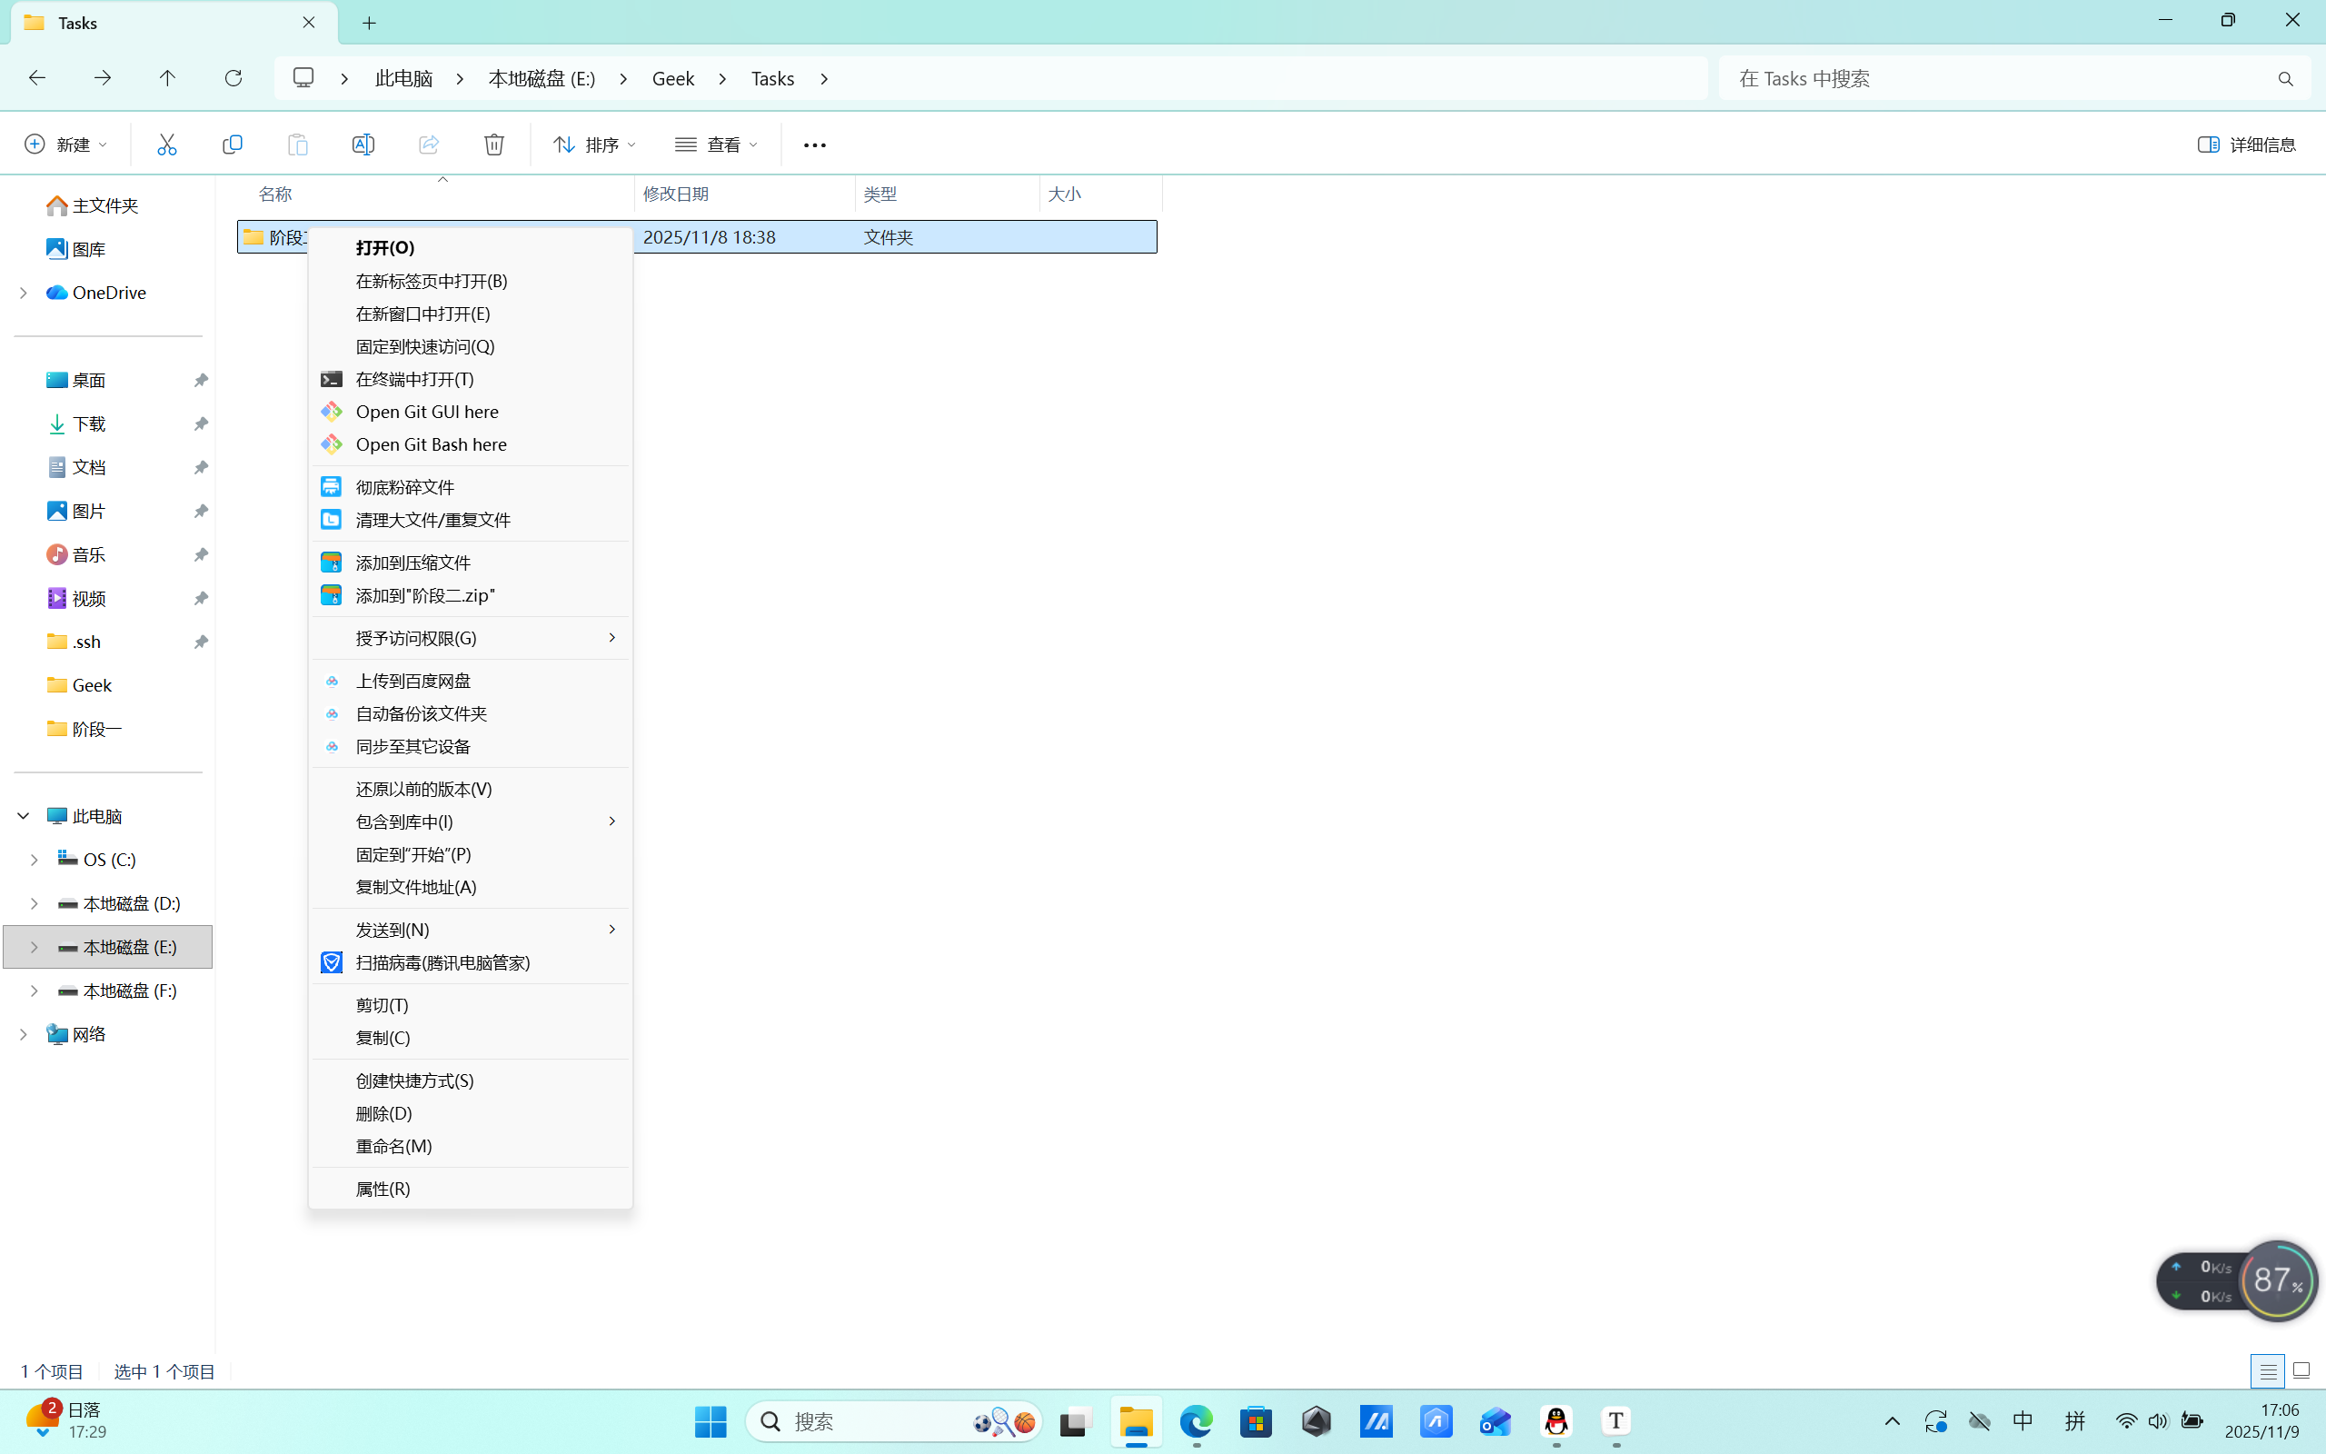
Git学习笔记
右击点击 Git Bash Here
git init // 初始化版本库
git add . // 添加文件到版本库（到缓存区），.代表添加文件夹下所有文件
git commit -m "first commit" // 把添加的文件提交到版本库，并填写提交备注
git remote add origin 你的远程库地址 // 把本地库与远程库关联
git push -u origin main // 第一次推送时
git push origin main // 第一次推送后，直接使用该命令即可推送修改
4

Slide 7
前端学习笔记
HTML​
- 核心定位：网页的结构层，是构建网页的基础骨架
​- 工作方式：通过预定义的标签（如 <h1> 标题、 <p> 段落、 <img> 图片、 <a> 链接、 <div> 容器）描述网页内容的语义和结构，标签本身不负责外观，仅定义“这是什么内容”。
​
CSS​
- 核心定位：网页的表现层/样式层，专门负责美化HTML结构，实现“样式与结构分离”。
- 工作方式：通过选择器选中HTML元素，再用样式属性（如 color 设置颜色、 font-size 设置字体大小、 margin/padding 设置边距、 position 设置定位）定义元素的视觉表现。​
- 举例：用 p {color: red; font-size: 16px;} 让所有 <p> 标签的文字变成红色、16像素大小；用 div {width: 300px; height: 200px; background: blue;} 定义一个蓝色的300×200像素容器。​
JavaScript（JS）
- 核心定位：网页的行为层/交互层，是赋予网页动态效果和交互能力的脚本语言。
- 工作方式：处理用户事件（如点击、鼠标移动、键盘输入）、发起网络请求。
4

Slide 8
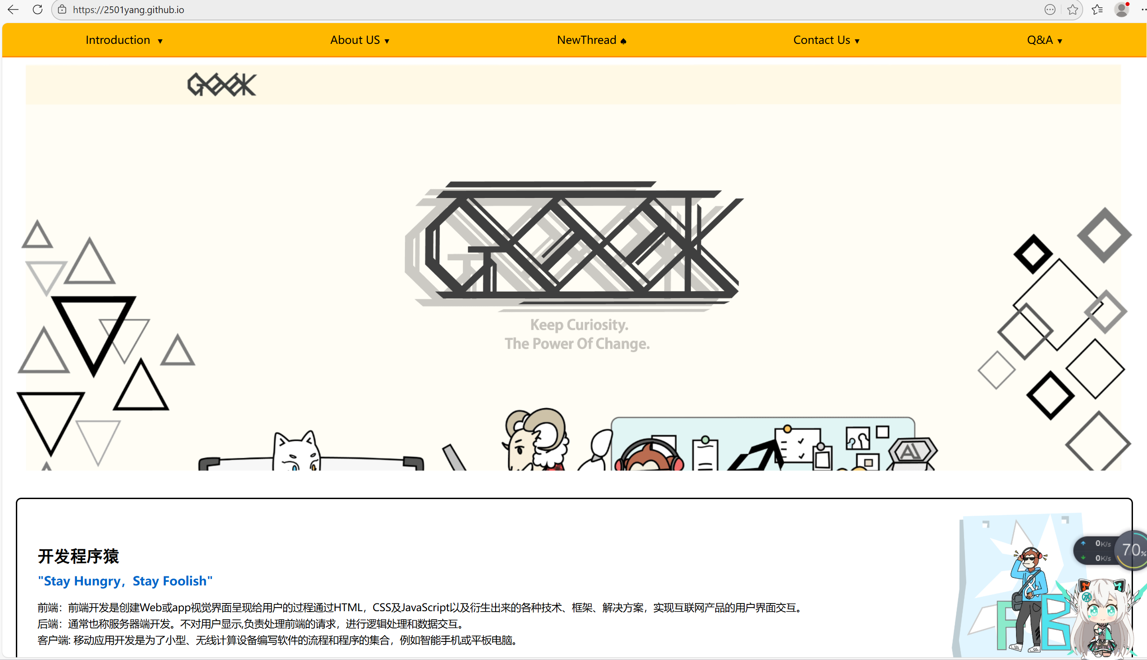
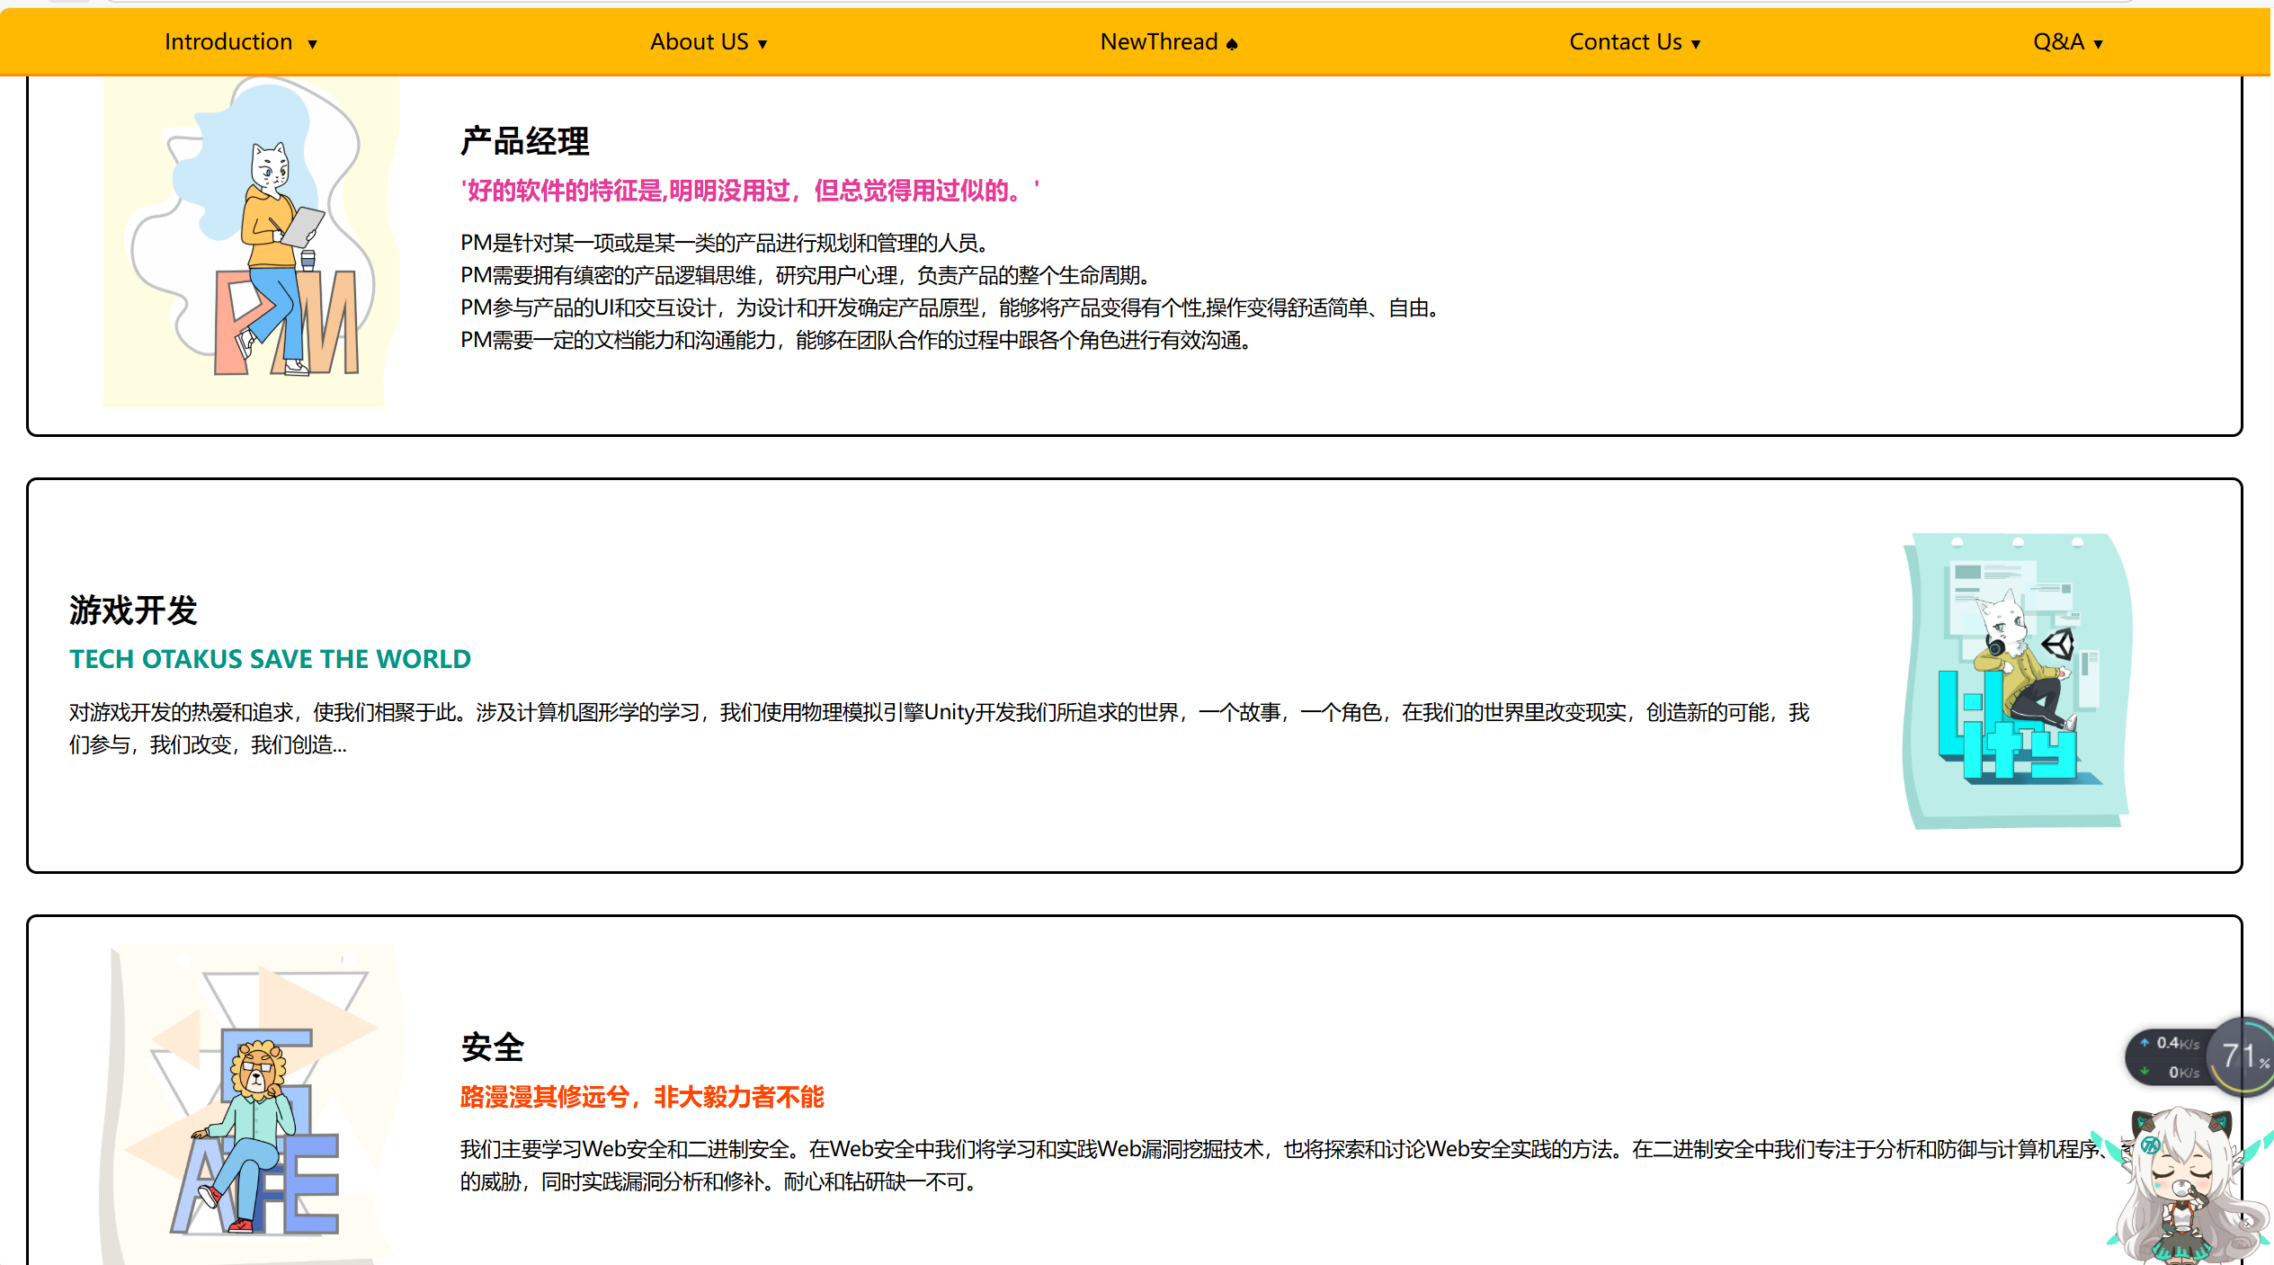
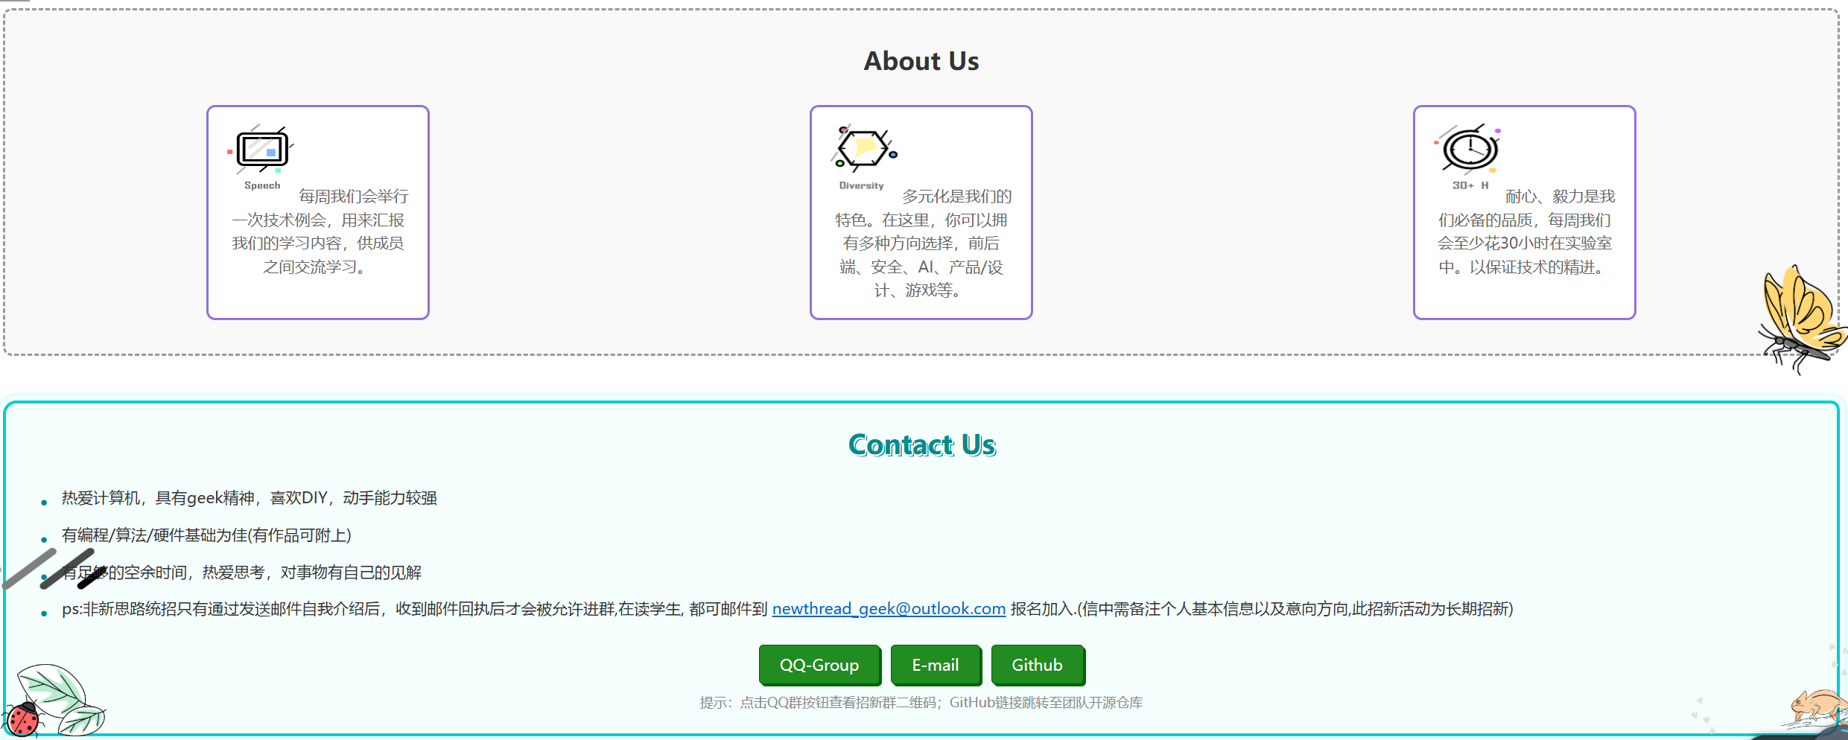
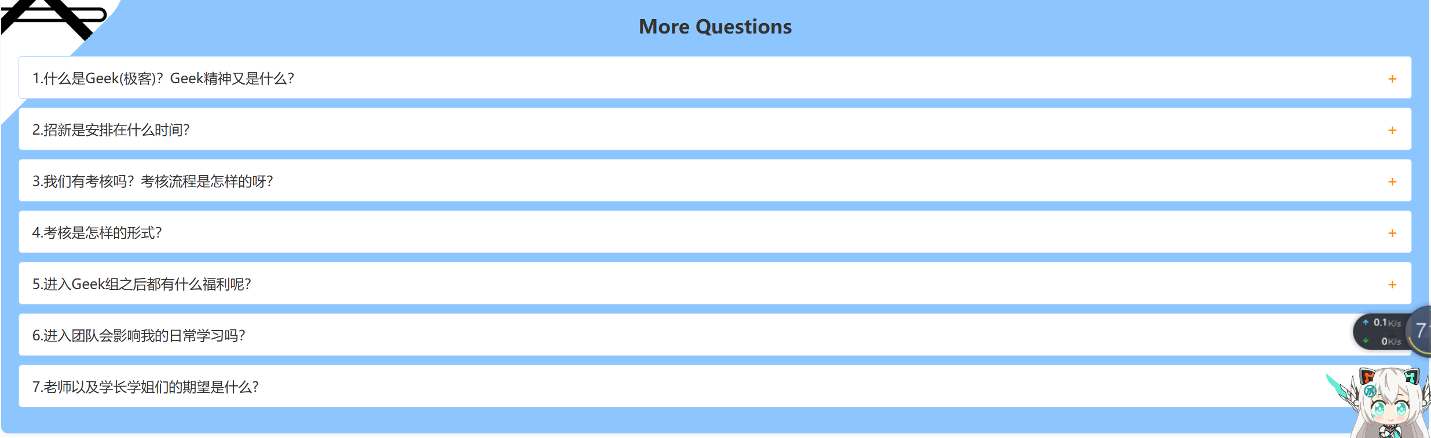

Slide 9


总结

Slide 11
04
Q&A
(我真求你了）

